Slide 1
GNFR - Lieferanten Selbstregistrierung
Düsseldorf
Januar 2023
Offer Solution Services
esourcing@sourcingsupport.de
Hotline: +49 211 969 4747
Mo. – Do.: 08:00 to 18:00 CET
Fri.: 08:00 to 16:00 CET

Slide 2
Ihre Einladung zur Registrierung - Login
Sie, als Lieferant sind eingeladen worden sich für das eSourcing Portal zu registrieren. Sie erhalten zwei Emails, eine mit Ihrem Passwort und eine weitere mit Ihrem Benutzernamen. Bitte folgen Sie den Anweisungen in der Email und loggen Sie sich ein.
Notes:
Name und Email retuschieren!

Slide 3
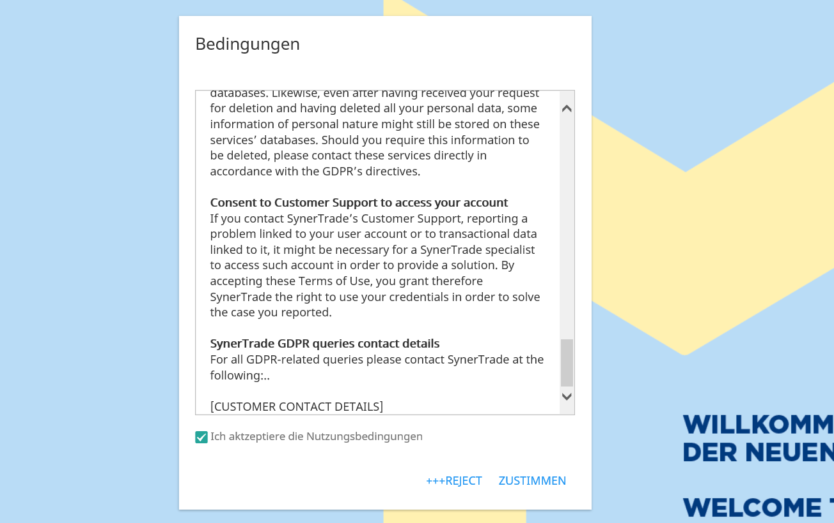
Nutzungsbedingungen
Scrollen Sie nach unten und akzeptieren Sie die Nutzungsbedingungen indem Sie auf „ZUSTIMMEN“ klicken. Nun können Sie mit der Registrierung fortfahren.

Slide 4
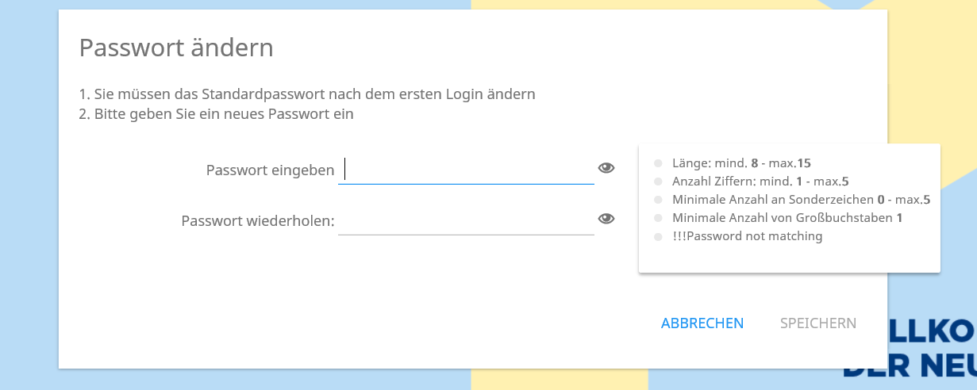
Passwortänderung
Folgen Sie den Anweisungen. Eine Passwortänderung wird von Ihnen verlangt. Bitte bedenken Sie die notwendigen Zeichen zur Passwortänderung. Wiederholen Sie beide Passwörter und gehen Sie auf „SPEICHERN“.

Slide 5
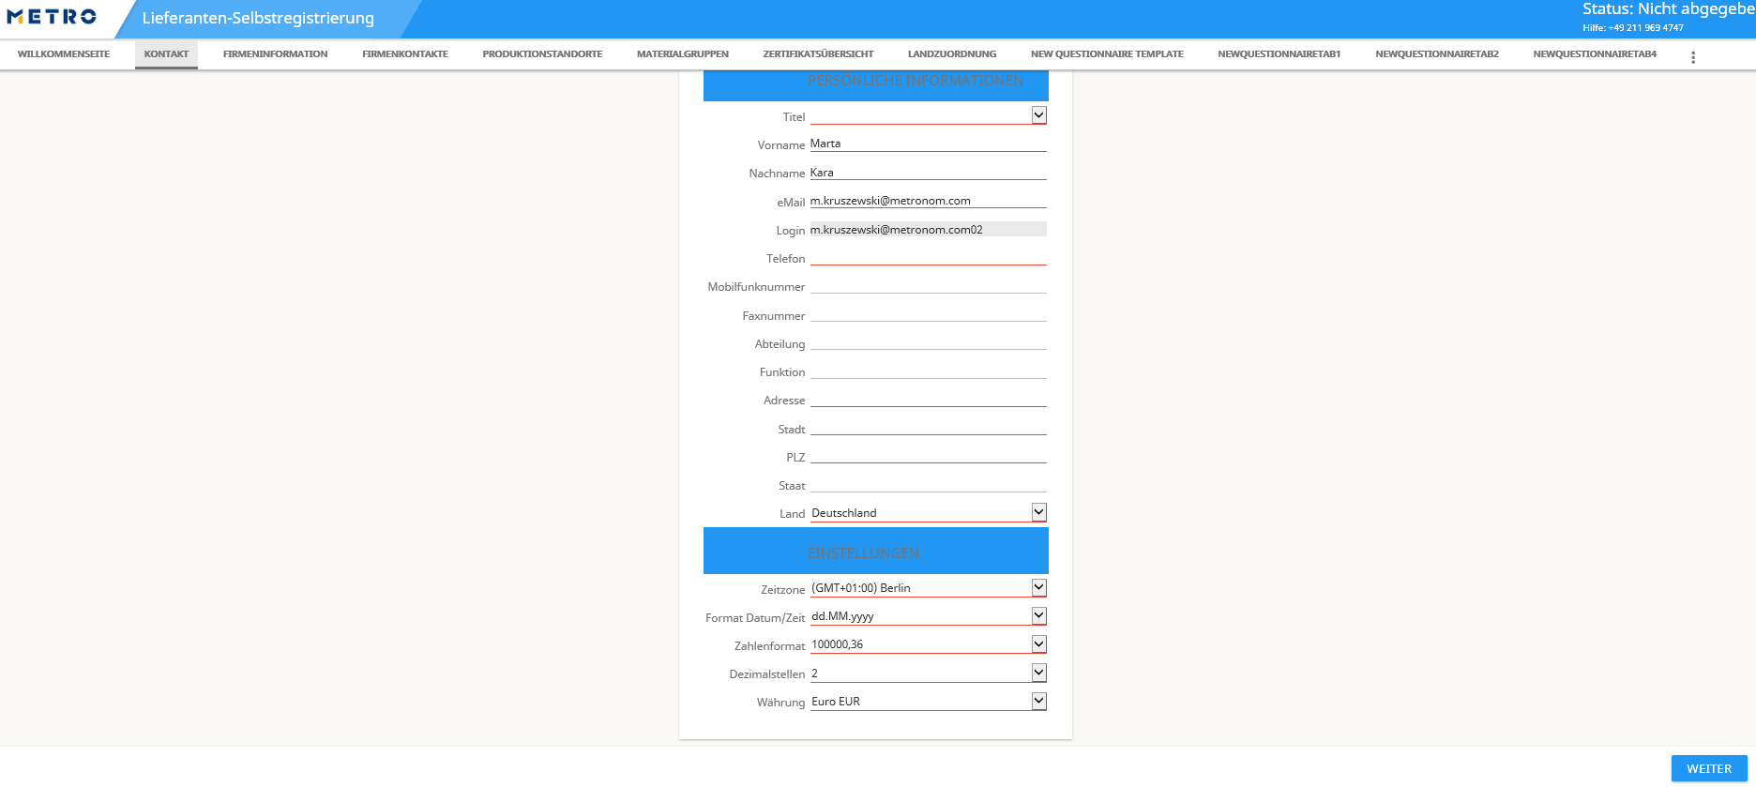
Registrierungsprozess 1/13 - Kontakt
(1) Hinterlegen Sie Ihre Kontaktdetails – Die roten Felder sind hierbei Pflicht.
(2) Klicken Sie auf “Weiter” um fortzufahren.

Slide 6
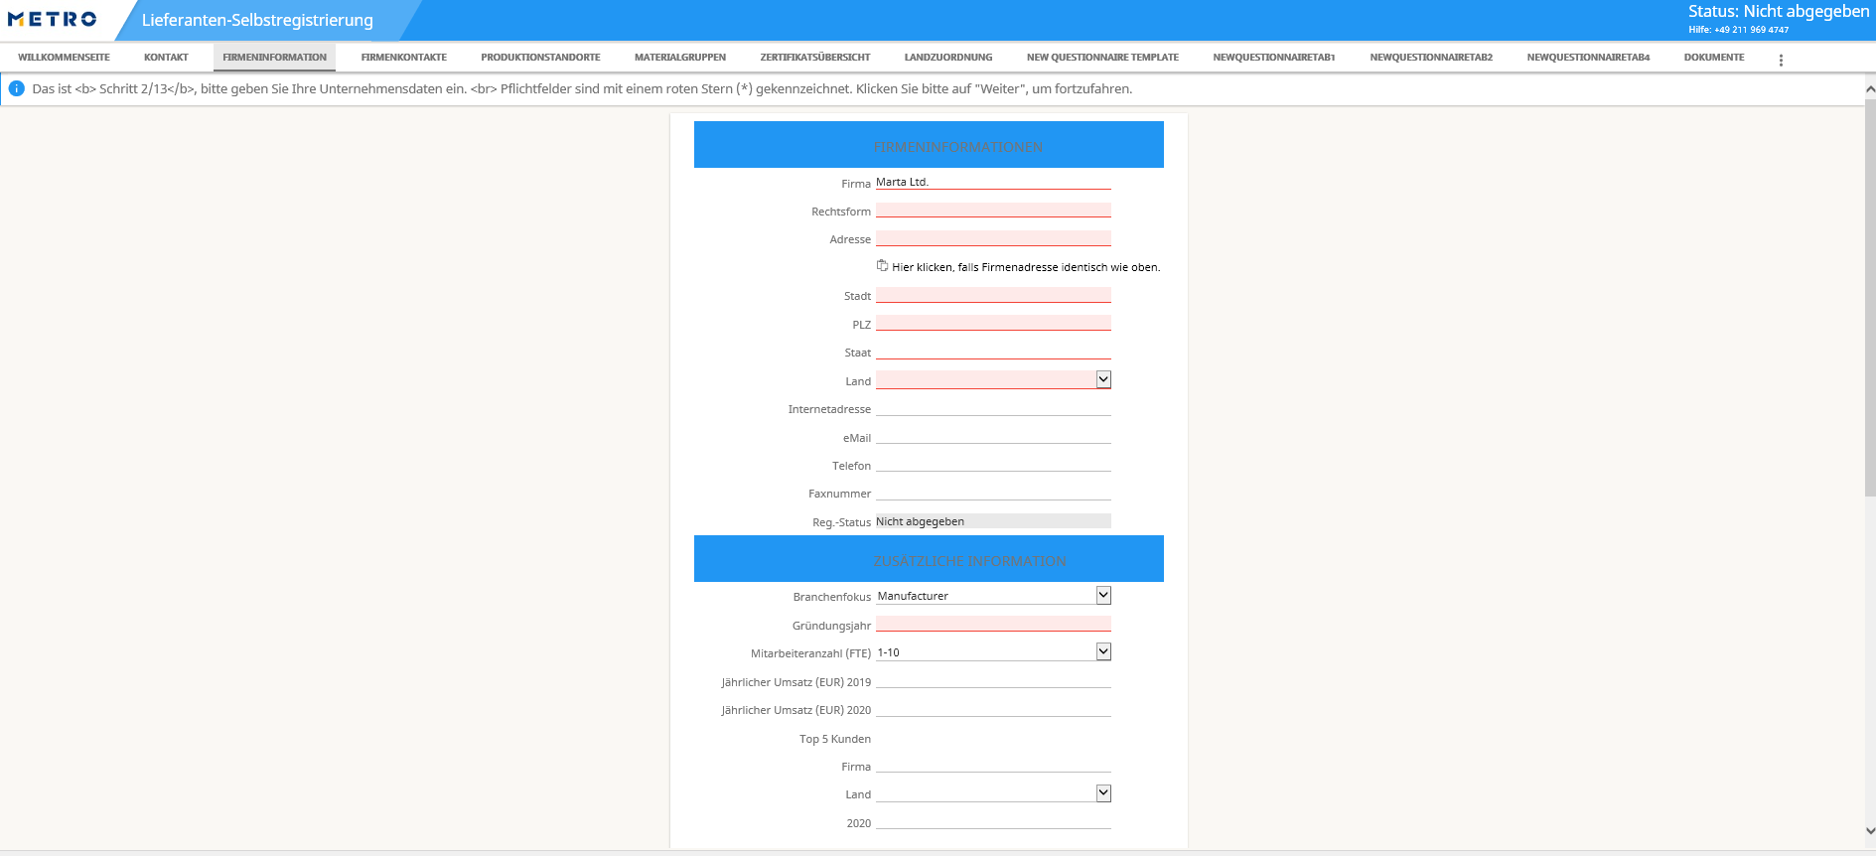
Registrierungsprozess 2/13 - Firmeninformation
(1) Fahren Sie mit den Firmeninformationen fort.
(2) Die roten Felder sind hierbei Pflicht und gehen Sie auf “WEITER”.

Slide 7
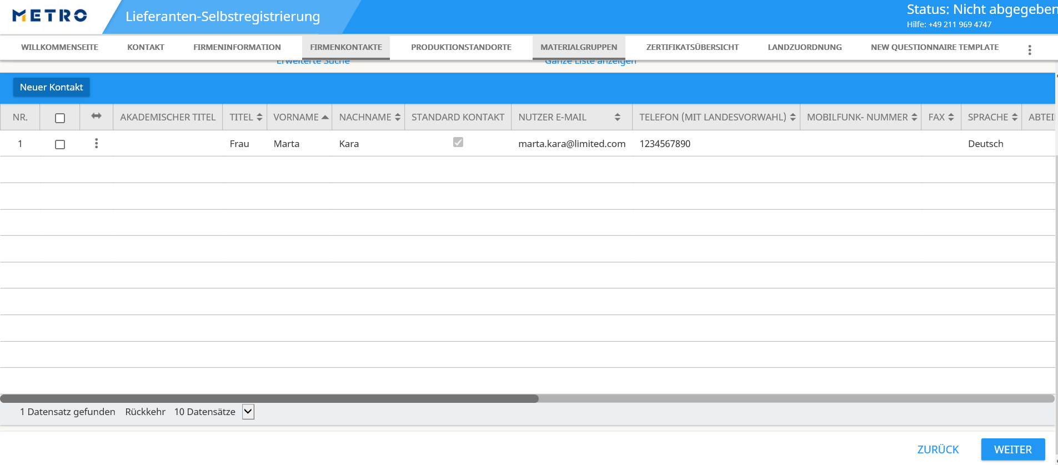
Registrierungsprozess 3/13 - Firmenkontakte
(1) Hinterlegen Sie die Kontaktdaten Ihrer Kollegen.
(2) Klicken Sie auf “Neuer Kontakt” um Kontakte hinzuzufügen.
(3) Klicken Sie auf “Weiter”.

Slide 8
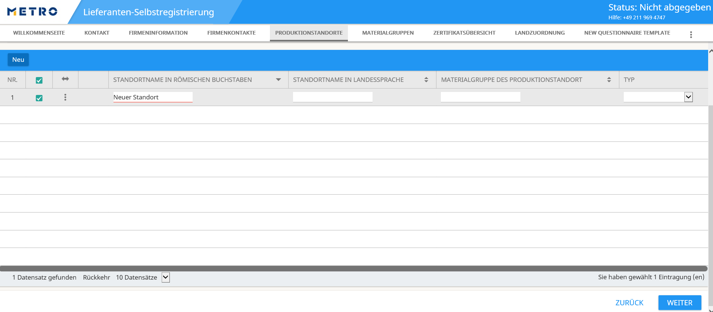
Registrierungsprozess 4/13 - Produktionsstandorte
(1) Hinterlegen Sie Ihre Produktionsstandorte indem Sie auf “Neu“ klicken.
(2) Klicken Sie auf “Weiter”.

Slide 9
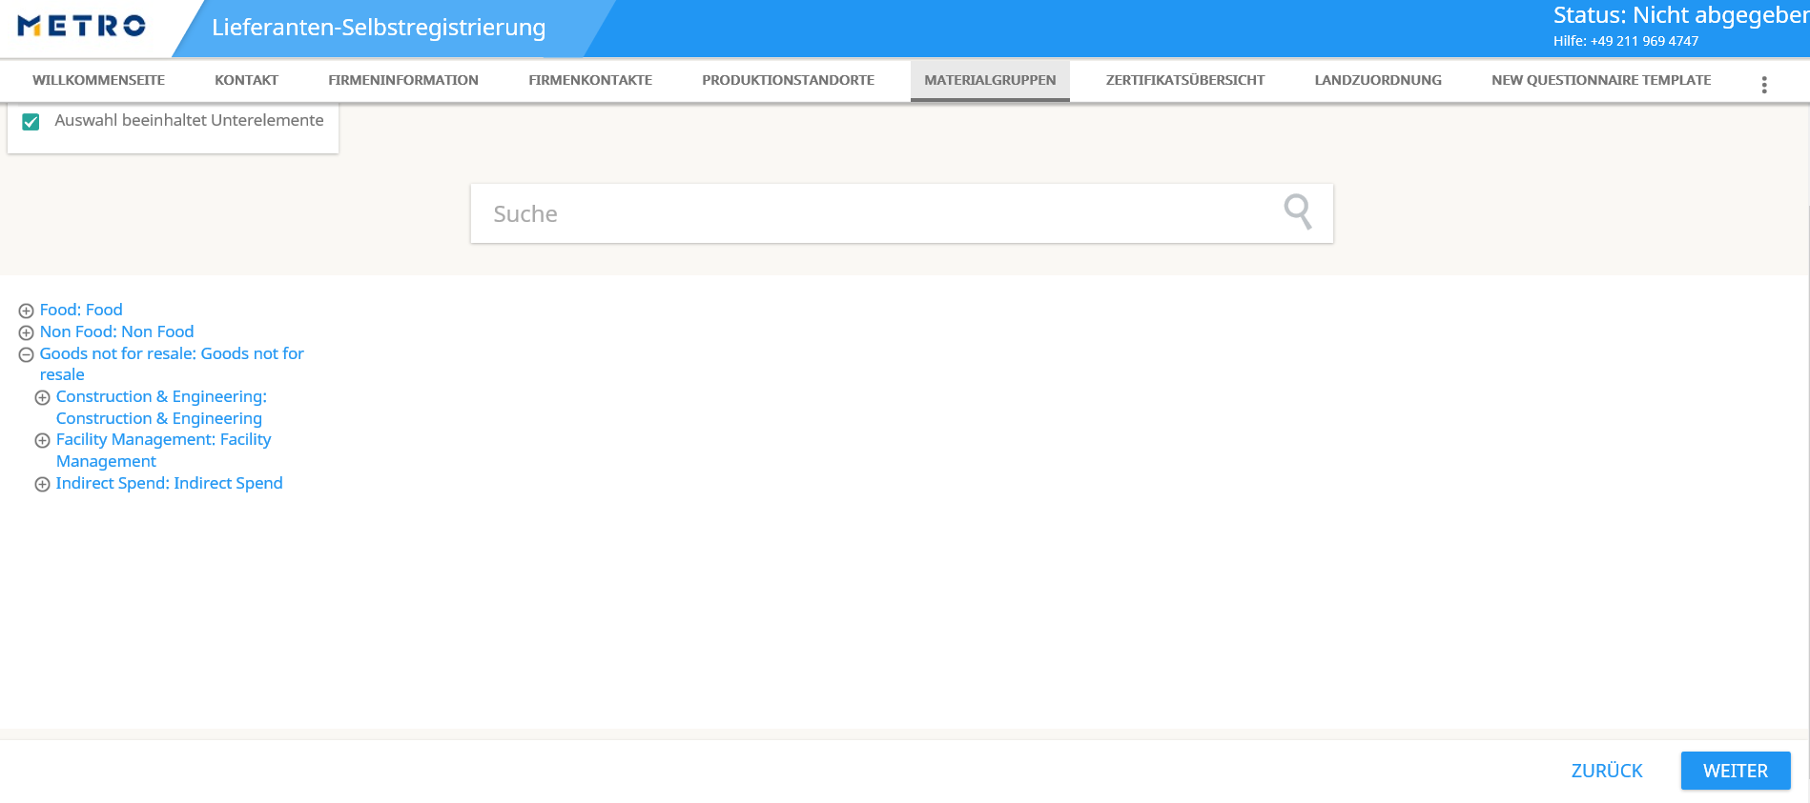
Registrierungsprozess 5/13 - Materialgruppen
(1) Wählen Sie Ihre GNFR Materialgruppen aus indem Sie auf das + drücken und weitere Untergruppen.
(2) Klicken Sie auf “Weiter“ um fortzufahren.

Slide 10
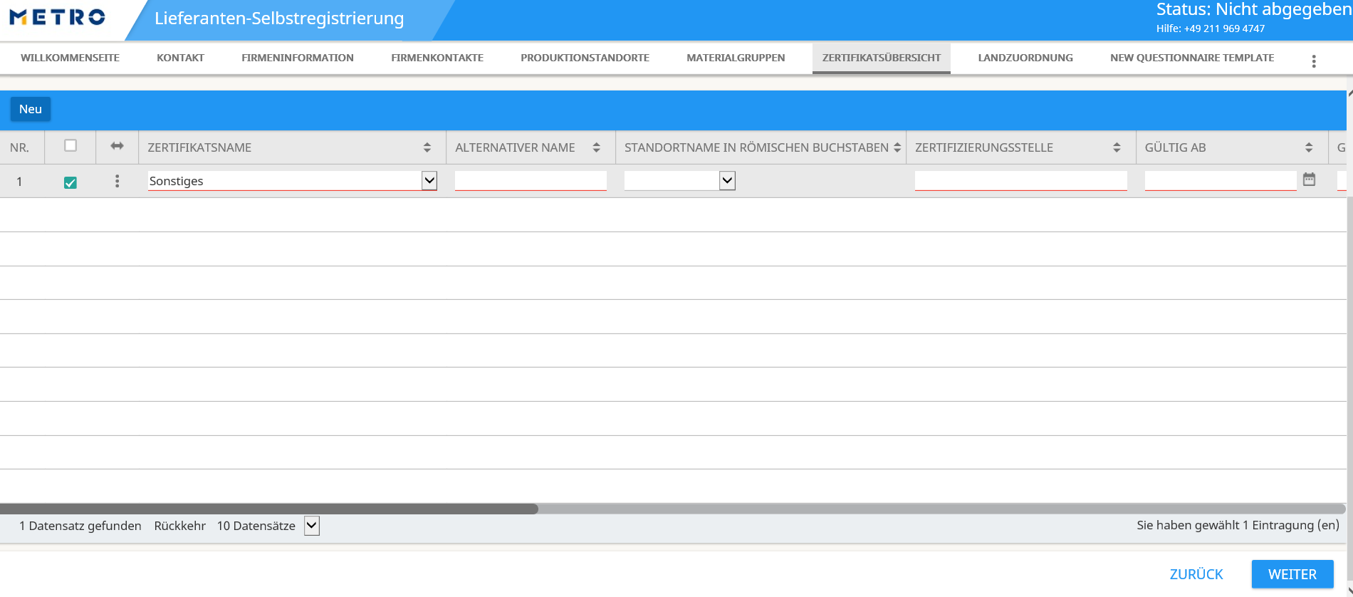
Registrierungsprozess 6/13 - Zertifikatsübersicht
(1) Listen Sie Ihre Zertifikate mittels „Drop Down“ auf und vervollständigen Sie die weiteren rot markierten Zeilen. (2) Fügen Sie weitere Zertifikate per „NEU“ hinzu.
(3) Klicken Sie auf “Weiter“ um fortzufahren.

Slide 11
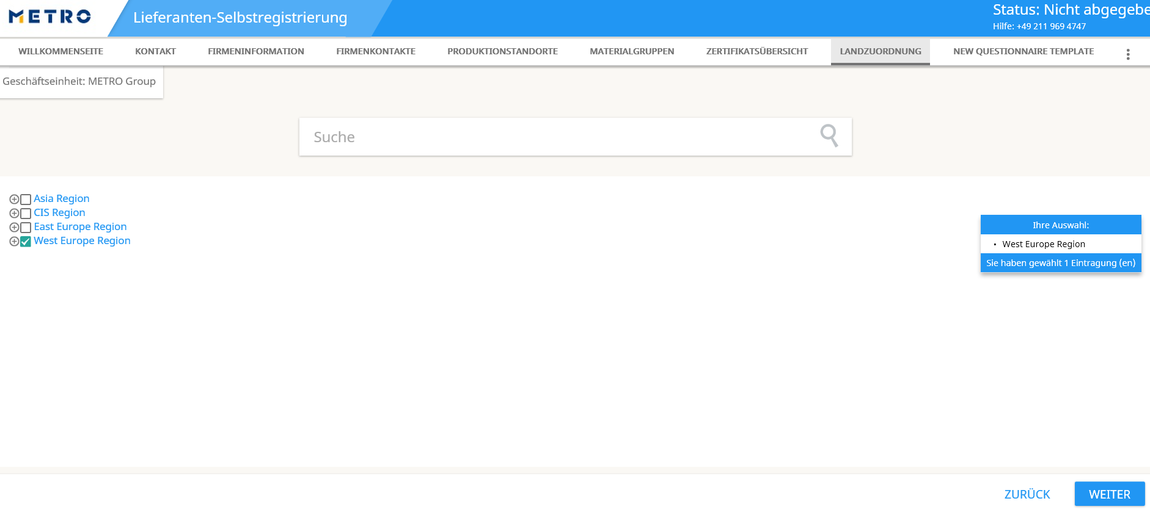
Registrierungsprozess 7/13 - Landzuordnung
(1) Listen Sie Ihre Firma der entsprechenden Region zu.
(2) Klicken Sie auf “Weiter“ um fortzufahren.

Slide 12
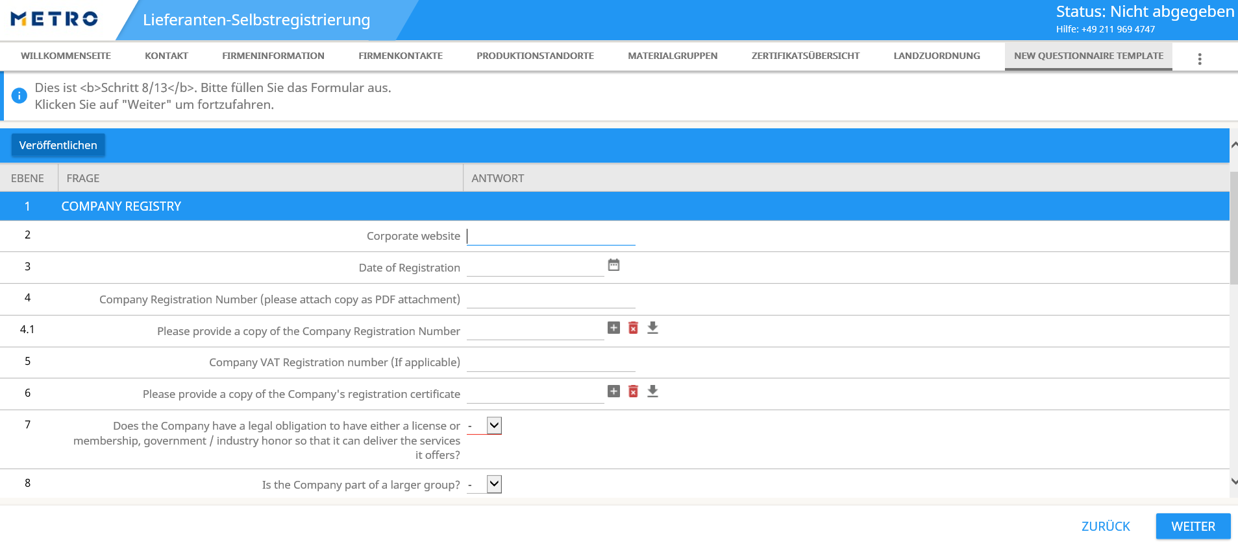
Registrierungsprozess 8/13 – Fragebogen
(1) Füllen Sie den Fragebogen mit den Informationen aus, die Ihnen vorliegen. Die roten Felder sind Pflicht.
(2) Klicken Sie auf “Weiter“ um fortzufahren.

Slide 13
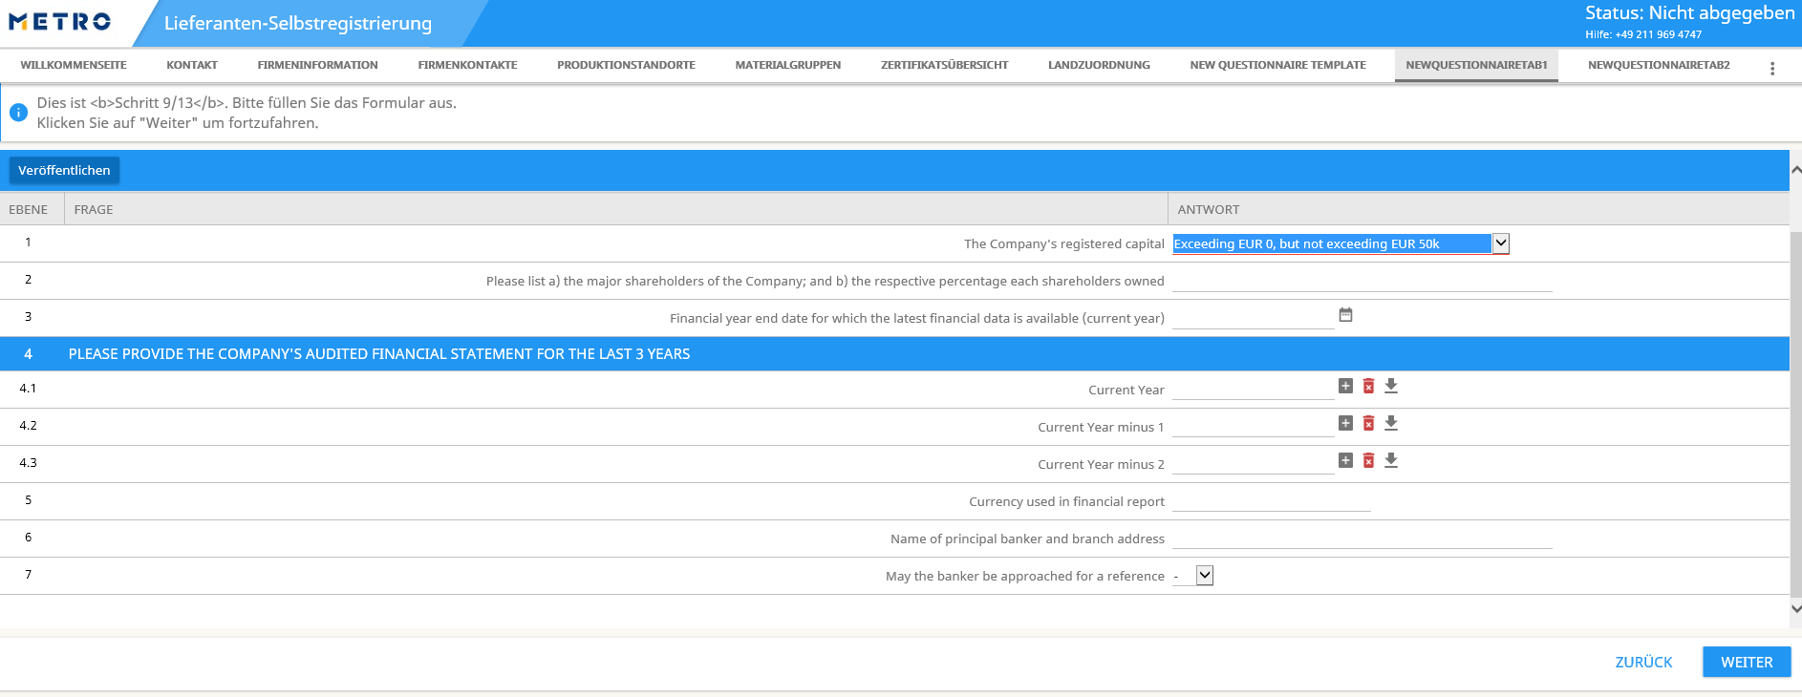
Registrierungsprozess 9/13 – Fragebogen 1
(1) Fahren Sie mit dem Ausfüllen fort. Die roten Felder sind hierbei Pflicht.
(2) Klicken Sie auf “Weiter“ um fortzufahren.

Slide 14
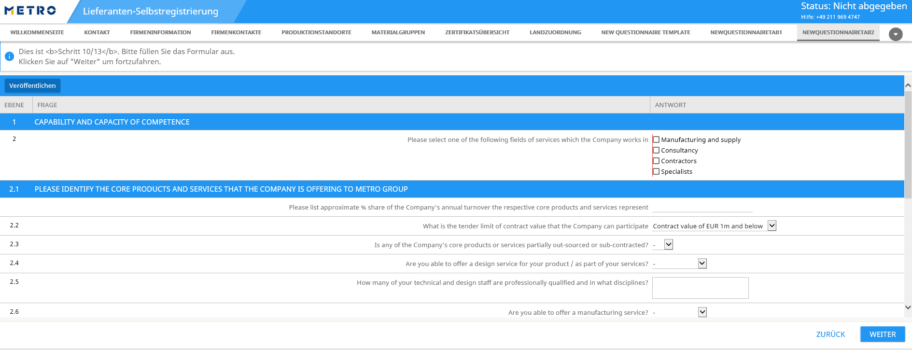
Registrierungsprozess 10/13 – Fragebogen 2
(1) Fahren Sie mit dem Ausfüllen fort. Die roten Felder sind hierbei Pflicht.
(2) Klicken Sie auf “Weiter“ um fortzufahren.

Slide 15
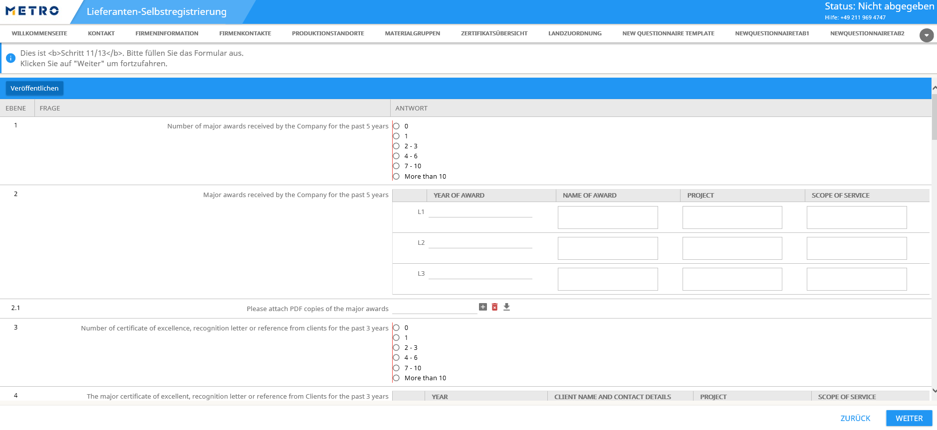
Registrierungsprozess 11/13 – Fragebogen 3
(1) Fahren Sie mit der Registrierung fort. Die roten Felder sind hierbei Pflicht.
(2) Klicken Sie auf “Weiter“ um fortzufahren.

Slide 16
Registrierungsprozess 12/13 – Fragebogen 3
1
(1) Um Dokumente hochzuladen, gehen Sie auf „Fortgeschrittener Upload“.
2
(2) Klicken Sie auf “Durchsuchen“ und wählen Sie das entsprechende Dokument aus, welches Sie mittels „Hochladen“ hinzufügen. Gehen Sie auf „Zurück zur Übersicht“ und fahren Sie fort.

Slide 17
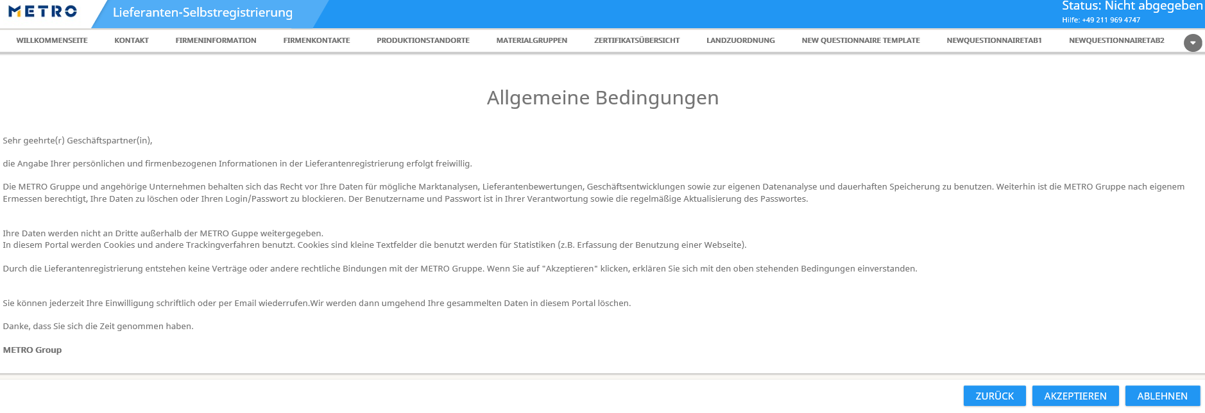
Registrierungsprozess 13/13 – Allgemeine Bedingungen
(1) Um Änderungen vorzunehmen gehen Sie „Zurück“.
(2) Um den Registrierungsprozess abzuschließen, klicken Sie auf „Akzeptieren“. Der Status ändert sich von „Nicht abgegeben“ auf „abgegeben“. Ihre Daten werden an den zuständigen Einkäufer aus der Einkaufsabteilung gesendet und Sie werden von der METRO Group kontaktiert.

Slide 18
Kontaktaufnahme
Bei technischen Problemen während einer Live Auktion, setzen Sie sich bitte umgehend mit Ihrem Einkäufer in Verbindung.
Falls Sie bei der Benutzung des eSourcing Portals Unterstützung benötigen, kontaktieren Sie uns unter:
Offer Solution Services
esourcing@sourcingsupport.de
Hotline: +49 211 969 4747
Mo. – Do.: 08:00 to 18:00 CET
Fri.: 08:00 to 16:00 CET

